Slide 1
Plano de Desenvolvimento
Thais R. Garcia Simidu
Abr/21

Slide 2
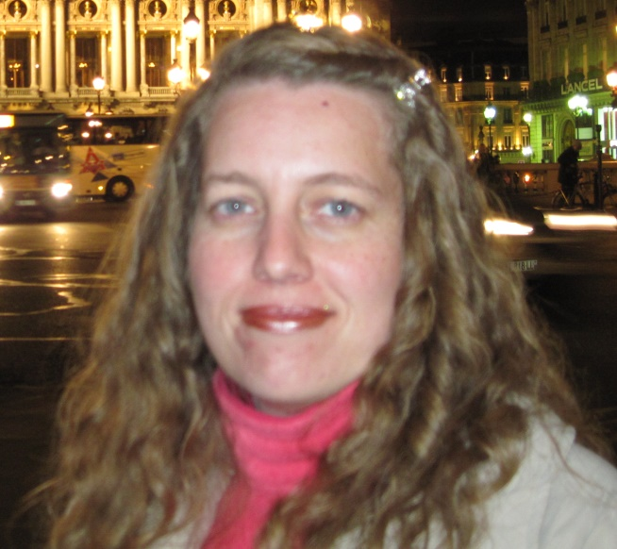
Perfil
Casada/Mãe - 43 anos
Team Lead – Comunidade Garantias
Desenvolvimento profissional voltado a produtos e serviços do mercado financeiro
Thais.garcia@itau-unibanco.com.br
Thaís Regina Garcia Simidu
Analista Sênior
Linkedin
https://www.linkedin.com/in/thais-garcia-simidu-a3315214

Slide 3
Formação Acadêmica
2001 – UNESP – Ciências da Computação
Graduação
2008 –Economia Financeira Pós Graduação
2016 – Practitioner PNL
Comportamental
2017 CPA-20 Certificação
ANBIMA CPA20 – Certificação em produtos de investimento
SBPNL – Sociedade Brasileira de Programação Neurolinguística
Formação em Practitioner PNL
Fundação Getúlio Vargas – FGV
Pós-Graduação Master in Financial Economics com habilitação em Investimentos financeiros;
UNESP - Universidade Estadual Paulista (Rio Claro).
Graduação em Ciências da Computação;
Pilares de Formação

Slide 4




Experiência Profissional
Banco Itau-Unibanco S/A
2021 Team Lead
2017 Governança de TI
2015 Relacionamento de TI
2012 Tecnologia de Negócio
2009 Analista de Sistemas
Banco Unibanco S/A
2007-2008 Analista de Sistemas, foco funcional em produtos bancários;
Autbank – Projetos e Consultoria Ltda.
2001-2007 Analista de Sistemas, foco em desenvolvimento de sistemas bancários;
Banco do Estado de São Paulo – BANESPA
1998 – 1999 Estagiária em Rio Claro;
2009 – Itau-Unibanco
2007 - Unibanco
2001 - Autbank
1998 – Estágio
20 anos de profissionalização em tecnologia bancária, com atuação funcional e técnica, em sistemas e transações do mercado financeiro.

Slide 5
Ciclo de conhecimento no Itau-Unibanco
TN-Tecnologia de Negócio
+ Transfer Price
Governança de TI
Ocorrências nas carteiras de Rotativos, emprestimo & Financimento;
Relacionamento de TI/Funcional
+ Mesa Cliente (títulos publicos e privados
Analista sistemas
Títulos Públicos , todas as operações envolvendo mesa proprietária , mesa Sales, Middle Office, backoffice , Asset WMS;
Títulos privados;
Sistema Pagamento Brasileiro (Fluxo Mensageria)
Piloto de Reservas
Ordens de Serviço nas carteiras de securities services e tesouraria.
DEVOPS / Ágil
Team Lead
CI Garantias
Tesouraria
Tesouraria
Tesouraria

Slide 6
Histórico de Avaliações e a Jornada de Transformação
2. Implementação do Modelo TN/GE na DSTRM em 2012, atuação em Tecnologia Negócio.
3. Horizontalização Atacado em 2016, atuação em Relacionamento de TI.
1. Reestruturação das áreas após Fusão de 2008, atuação em equipe do Itaú.
4. Mudança para Governança de TI em 2017.
5. Transição para Team Lead pelo processo de Transformação Build&Run.
Destaque X
PRAD
Mérito
Destaque X
Promoção Senior
2011
Destaque Y
Mérito
Performance Alta
Performance Alta
Performando
2010
2012
2013
2014
2015
Destaque X
PRAD
2018
2019/2020
2016/2017
Gravidez e licença

Slide 7
Auto-conhecimento
Âncora de Carreira
Atitudes
Competência Tecnica Funcional
Colaboração com meus pares e Autonomia nas atividades
Capacidade
Analitica
Desenvolvo identidade em torno do conteúdo trabalhado
Sabe Ouvir
Colaboração
Foco
Introspecção
Protagonismo
Comprometimento
As âncoras nos fornecem idéia sobre interesses, motivos, valores e atividades intelectuais que vem sendo praticadas.

Slide 8
Objetivo Profissional
3.Agile Coach DNA
1.Agile Coach
2. Aprimorar competências
O que buscar ?
Ser agente de mudança , atuar com visão estratégica sobre as necessidades da empresa, empreendendo idéias que tragam valor a organização e crescimento profissional contínuo.
Curto: Transição para Agile Coach (TL → AC)
Médio: Aprimorar e somar competências de AC.
Longo: Agile Coach DNA.
Desempenho de função com maestria. (Especialização)

Slide 9
Na trilha do Desenvolvimento...
O que tenho feito ?
Desafios
SMCP
Mar/21
SFCP
Fev/21
OKRCP
Abr/21
- Management 3.0;
- Lean;
- Kanban;
.
.
- Practitioner AWS
Equilibrar Pessoal X Trabalho
Dosar estudo fora do trabalho
Desafios da maternidade
Aprendizagem contínua
Falta Tempo
Investimento $
Degree com ambiente logado
Flexibilidade e Adaptação
Transformações desruptivas

Slide 10

Reflexão
Como tem sido minha atuação na CI ?
Entendimento dos assuntos novos ?
Compartilho decisões ou preciso ter mais autonomia ?
Gestor tem ciência das minhas atividades, preciso ter mais transparência ?
Ritmo de execução das atividades ?

Slide 11
Plano de desenvolvimento individual Thaís R Garcia Simidu / 2021

